Slide 1
集成计划在生产管理中应用探索
Integrated Schedule Application Research at
Production Management
现代项目管理理念系列讲座之七
张玉麟
Zhang yulin
西安飞机国际航空制造股份有限公司

Slide 2
集成计划在生产管理中应用探索
Integrated Schedule Application Research at Production Management
前言 Forward
延误交付的主要原因 Main factors Caused Later deliveries
集成计划体系 Integrated Schedule System
实施要点 Key point of Application
结束语 Conclusion

Slide 3
1.前言
Forward
生产管理存在主要问题
Critical Problems at Production management Currently
准时交付 — 服务时尚
Delivery on Time --- Service Custom

Slide 4
2.延误交付的主要原因
Main Factors Caused Later Deliveries
缺乏横向思维
Lack of Horizontal Thinking
生产周期长
Long Cycle Time
在制品库存大
Large WIP

Slide 5
3.集成计划体系
Integrated Schedule System
何谓集成计划
What Is Integrated Schedule ?
计划体系
Schedule System
控制体系
Control System

Slide 6
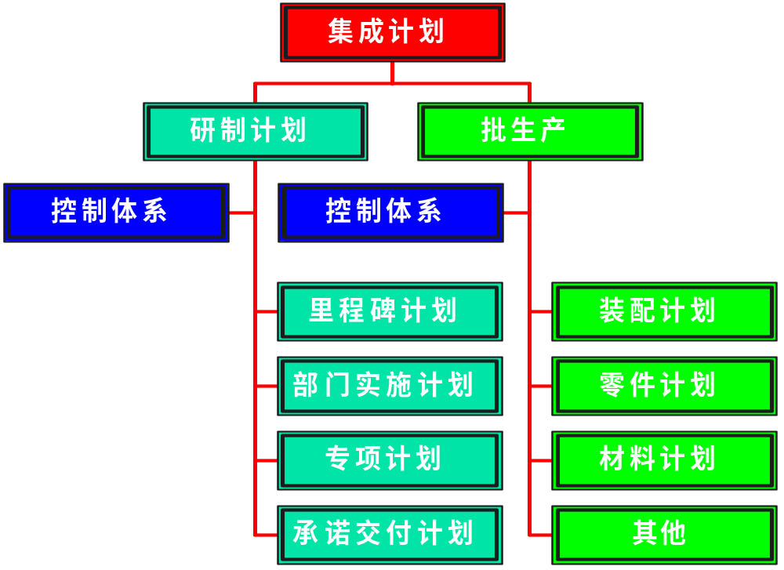
集成计划体系

Slide 7
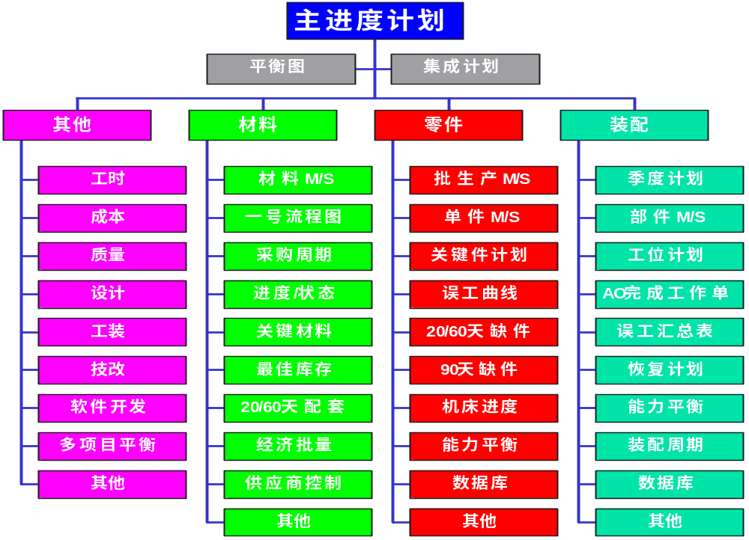
批生产计划

Slide 8
4.实施要点
Key Point of Application
预测的可靠性
Reliability of Forecasting
资源平衡
Recourse Balance
计划调整
Rescheduling
观念转变
Traditional Ideals Update

Slide 9
5.结束语
Conclusion
集成计划管理模式特点
  集约型管理
  科学管理
  可跟踪性
  可视性
  与国际接轨
实施方法 “旧瓶装新酒”

